Slide 1


专业方向课程设计最终答辩
答辩小组：徐昊天、孟家祺、蔡佳兴
2026年07月24日

Slide 2
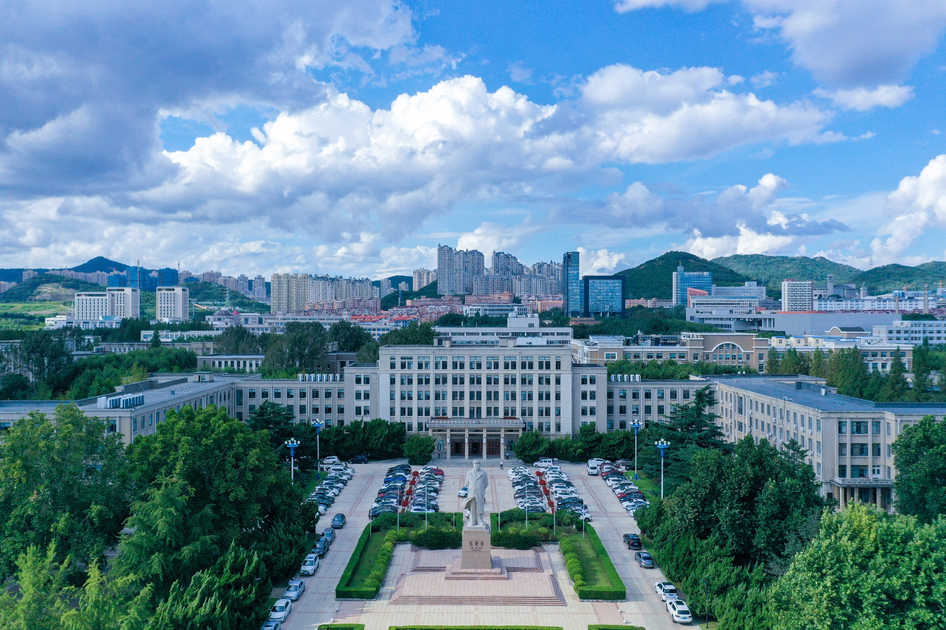
一
前期准备——论文调研
目录
中期实验——论文复现
二
Content
三
总结提高

Slide 3
一
前期准备——论文调研
目录
背景溯源
剖析问题
Content
探究研究缘起
洞察创新内核

Slide 4

一、前期准备——论文调研
综述论文（4篇）
邹启杰,蒋亚军,高兵,等.协作多智能体深度强化学习研究综述[J].航空兵器,2022,29(6):78-88
秦家虎,马麒超,李曼,等.多智能体协同研究进展综述:博弈和控制交叉视角[J].自动化学报,2025,51(3):489−509
罗彪,胡天萌,周育豪,黄廷文,等.多智能体强化学习控制与决策研究综述[J].自动化学报,2025,51(3):510−539
Gronauer S, Diepold K. Multi-agent deep reinforcement learning: a survey[J]. Artifcial Intelligence Review (2022) 55:895–943.
工业论文（5篇）
陈晋生,徐友春,李子先,等.基于多智能体强化学习的车臂协同控制方法[J].汽车工程,2026,48(4):770-782.
黄博文等.基于多智能体强化学习的智能化仓储动态路径优化系统设计[J].自动化与仪器仪表, 2026(3):116-120.
孟祥恒,郭鹏,李嘉雯,等.基于多智能体深度强化学习的轨道车辆组装分布式异构柔性作业调度[J].控制与决策,2026,41(5):1219-1228
胡枭,贾金国等.基于异构多智能体深度强化学习的钢铁工业多能耦合系统优化调度[J].南方电网技术,2026.
景毅等.基于多智能体强化学习的中低轨卫星协同网络通算资源分配方法[J].移动通信,2026,50(3):142-150.

Slide 5
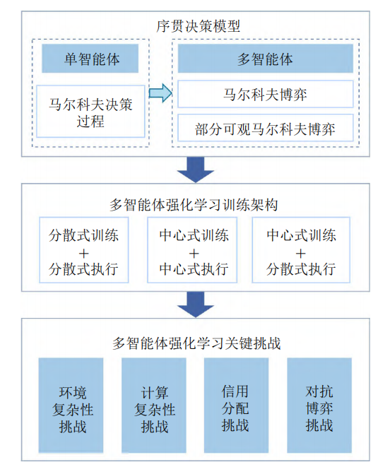
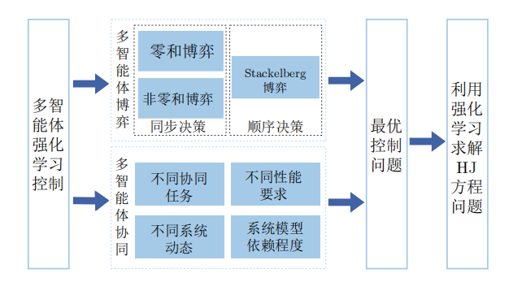
一、前期准备——论文调研
控制视角
（一）环境非平稳性
（二）局部可观测性
（三）全局信用分配
（四）维度灾难
（五）样本效率低下
（六）稀疏奖励
决策视角
MARL核心挑战

Slide 6
一、前期准备——论文调研
（一）车臂协同控制
将单机械臂分解为“车体+臂”双智能体，创新采用1全局+2局部Critic架构。
启发：单体系统可按功能解构为多智能体，通过协同突破单机性能上限。
（二）仓储动态路径优化
利用图注意力网络(GAT)动态构建通信拓扑，结合D3QN实现高效路径决策。
启发：GAT可自适应建模智能体间动态关系，解决动态环境下的通信与协作难题。
（三）卫星通算资源分配
中轨卫星集中训练，低轨卫星分布式执行，多智能体TD3处理连续动作空间。
启发：控制面与数据面解耦，分层架构有效解决大规模异构系统的可扩展性问题。
（四）钢铁多能耦合调度
设计异构团队：DDPG处理连续生产控制，DQN负责离散工序决策。
启发：异构智能体分工协作，让专业模型处理专业问题，大幅提升复杂工业场景的调度精度。
（五）轨道车辆组装调度
上层分配资源、下层动态排产，利用分层异构图注意力网络捕捉工艺差异。
启发：异构图建模能精准刻画生产要素的异构性，辅助智能体做出更具全局视野的决策。
CTDE 框架与 GNN 成为解决复杂工业调度的主流技术范式

Slide 7
二
中期实验——论文复现
目录
挑战
剖析
Content
工程落地壁垒
深层运行原理
Notes:
接下来，我们进入第二部分，也是本次汇报的重点：复现中发现的问题。尽管RMTC模型在理论上非常吸引人，但在实际操作中，我们遇到了一系列严峻的工程和技术挑战。

Slide 8
一
RMTC复现工作汇报
目录
挑战
剖析
Content
工程落地壁垒
深层运行原理
汇报人：徐昊天

Slide 9
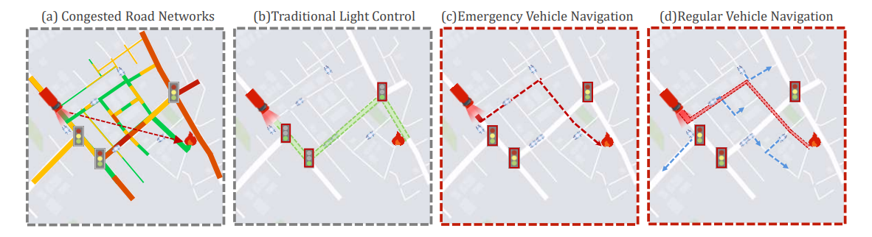
一、研究背景
研究背景与问题
紧急车辆（如救护车、消防车）快速到达现场至关重要，但现有交通控制方法主要关注交通信号灯控制，忽略了紧急车辆、普通车辆和信号灯之间的协同。
传统方法（规则式或强化学习式）仅优化信号灯，未联合规划车辆导航，导致紧急车辆和普通车辆均可能延误。
核心挑战
同类型组件的个性化行为
不同类型组件间的相互依赖
紧急车辆与普通车辆之间的“跷跷板”问题
（优先紧急车辆会损害普通车辆效率）。
突破上述瓶颈，构建智能化、协同化的紧急交通管控体系，是提升城市应急响应能力的关键。
Notes:
首先看研究背景。随着城市化进程，紧急车辆的通行效率至关重要。然而，现有方法存在明显局限。传统的交通灯优化，往往会牺牲普通车辆的效率，导致“跷跷板”难题。更重要的是，紧急车辆、普通车辆和交通灯这三者构成了一个复杂的系统，但目前缺乏一个能够统一协调它们的框架。这使得整体交通效率难以达到最优。

Slide 10
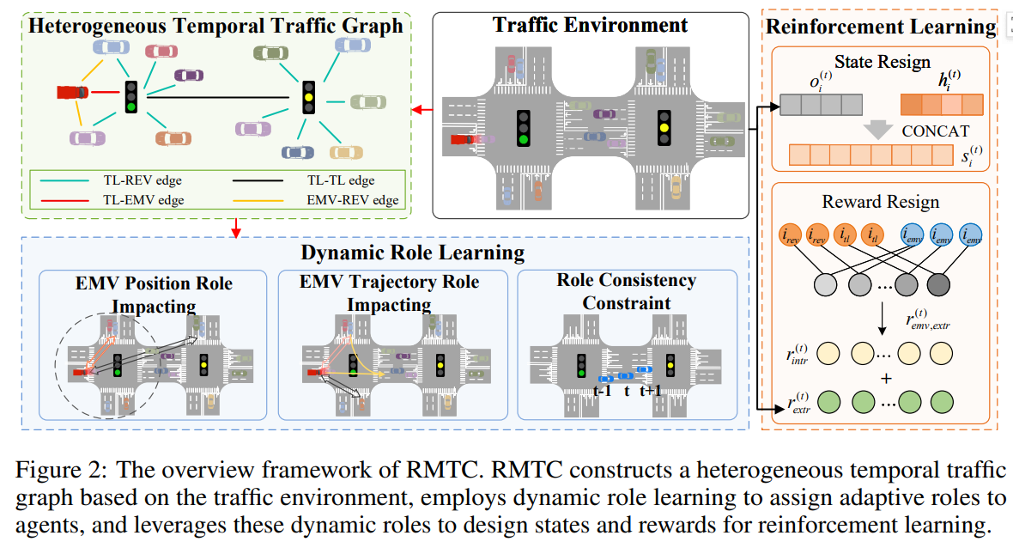
二、RMTC模型：角色感知的多智能体交通控制
针对城市交通的动态复杂性，RMTC框架以“角色感知”为核心，通过异构时间交通图建模时空关联，结合动态角色学习机制，让交通智能体自主理解场景定位，并基于角色感知的强化学习实现全局协同的交通决策优化。
RMTC框架核心创新
（1）异构时空建模：构建HTTG异构时间交通图，动态刻画交通灯、车辆等智能体的时空交互与依赖关系。
（2）动态角色推断：基于EMV位置、轨迹影响与角色一致性约束，实时推理并更新每个智能体的动态角色。
（3）协同决策升级：构建角色感知的MARL框架，将动态角色嵌入融合至策略网络，设计角色感知的内在奖励，打破局部最优，实现全局协同的交通信号与车辆协同控制。
Notes:
为了解决上述挑战，论文提出了RMTC框架。它的核心思想是“角色感知”。如这张框架图所示，RMTC主要由三部分构成。首先，通过异构时间交通图（HTTG）来动态建模所有交通元素之间的复杂关系。其次，基于这个图进行动态角色学习，让每个智能体都能理解自己在当前场景下的角色。最后，在强化学习阶段，智能体的决策会融合其角色信息，并通过一种新颖的角色感知内在奖励机制，激励它们进行有效的协同合作。

Slide 11
三、复现问题与挑战
01 文档缺失
02 逻辑与语法错误
03 关键配置文件缺失
（1）项目对核心依赖环境描述模糊，Python版本、依赖库版本等关键信息未明确；
（2）SUMO仿真平台的安装与环境配置指引存在多处缺失，导致环境搭建需反复试错，严重拖慢复现进程，前期耗费大量无效调试时间。
（1）核心仿真文件存在“悬空else”等语法解析异常；
（2）启动参数重复追加引发配置冲突，导致仿真器加载失败；
（2）地图⽂件命名与代码硬编码不⼀致，导致启动失败，且⽆法⾃由选择想要使⽤的地图场景。
训练脚本中引用了大量未定义的核心超参数（如学习率、批次大小等），且项目未提供关键的配置文件模块。这一核心模块的缺失直接导致程序初始化失败，成为阻碍实验复现推进的最根本技术瓶颈。即使修复其他语法错误，也无法启动有效训练。
关键问题：超参数是强化学习算法收敛的核心前提，缺失该配置导致无法按照论文的基准条件启动训练，这是本次复现过程中最根本、最难以绕开的技术阻断点。
Notes:
为了解决上述挑战，论文提出了RMTC框架。它的核心思想是“角色感知”。如这张框架图所示，RMTC主要由三部分构成。首先，通过异构时间交通图（HTTG）来动态建模所有交通元素之间的复杂关系。其次，基于这个图进行动态角色学习，让每个智能体都能理解自己在当前场景下的角色。最后，在强化学习阶段，智能体的决策会融合其角色信息，并通过一种新颖的角色感知内在奖励机制，激励它们进行有效的协同合作。

Slide 12
二
MAPPO基线复现与多智能体协作行为优化
目录
挑战
剖析
Content
工程落地壁垒
深层运行原理
汇报人：孟家祺

Slide 13
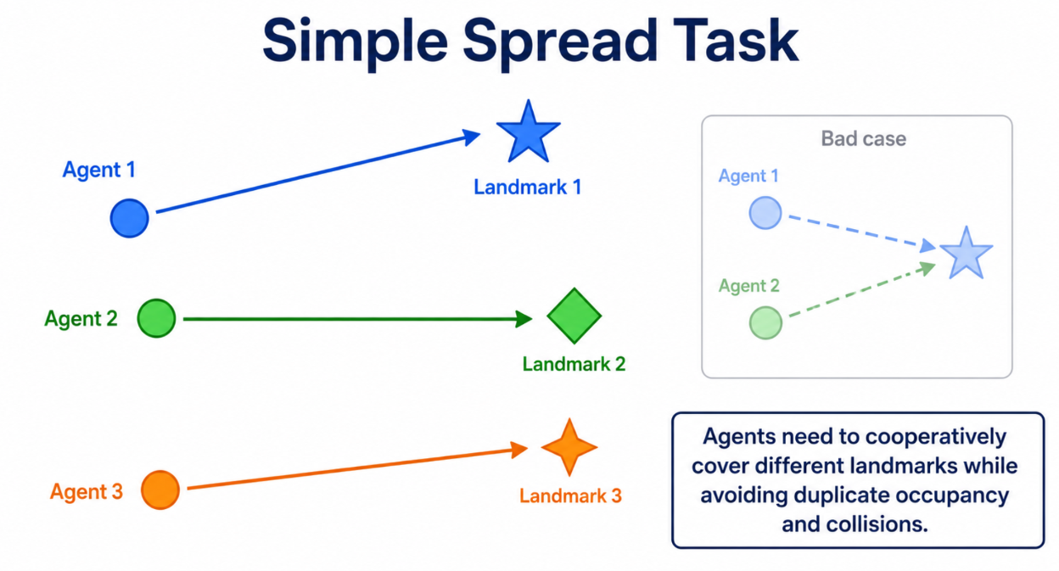
一、MAPPO基线复现与协作行为优化
在 Simple Spread 多智能体协作任务中，多个智能体需协同探索并覆盖目标位置以完成任务，然而训练过程中易出现智能体重复抢占同一目标点、动作空间冲突等问题，可能导致目标分配不合理和路径冲突，因此需要进一步分析并优化Agent的协作行为。
02 基线训练
使用MAPPO算法完成基线训练，记录训练曲线和模型性能。
03 行为诊断
通过可视化轨迹分析智能体的空间分布与动作选择，观察重复占点与路径冲突等行为现象。
04 行为评估
引入 Duplicate Penalty 奖励机制，并通过 Reward、目标覆盖、重复占点和碰撞次数等指标，对比分析改进前后的 Agent 协作行为。
01 环境构建
部署 Simple Spread 标准场景，配置多智能体交互与目标生成参数，建立实验基础环境。
核心工作贡献
复现 MAPPO 核心训练流程，搭建稳定的多智能体强化学习实验框架。
设计并实现 Duplicate Penalty 惩罚机制，尝试减少智能体间的重复占点行为。
构建协作效率评价指标体系，量化分析改进前后的智能体任务表现与协作行为差异。

Slide 14
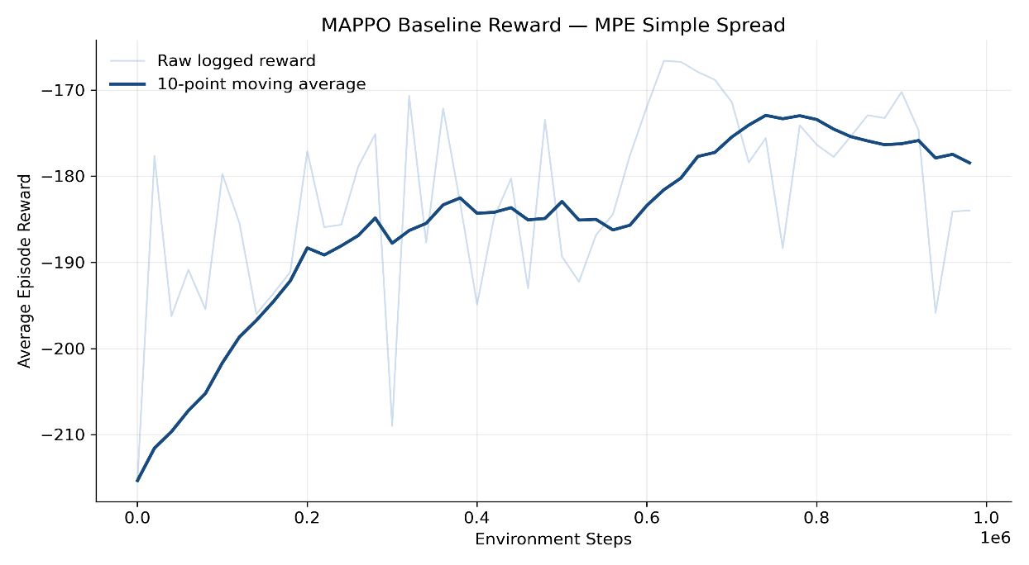

二、MAPPO基线复现与有效性验证
模型性能对比 (Episode Reward)
策略模型 | 平均回合奖励值
Random Policy (随机策略) | -216.58
MAPPO Baseline (基线模型) | -187.09
实验结果表明，MAPPO基线模型相比随机策略获得了更高的回合奖励，表明智能体成功学习到了优于随机策略的目标导向行为。这验证了算法复现的有效性，为后续的策略优化奠定了坚实基础。

Slide 15

三、Duplicate Penalty奖励改进与行为分析
Baseline运行中仍会出现少量多个Agent同时接近同一目标的情况，因此尝试加入Duplicate Penalty进行行为引导。
01. 行为实时感知
捕捉智能体目标选择 与实时移动轨迹特征
02. 重复占点判定
根据Agent与Landmark之间的距离，判断是否有多个Agent同时接近同一目标。
03. 重复占点惩罚
当多个Agent靠近同一目标时加入固定惩罚，引导Agent减少目标竞争
04. 协作策略优化
引导智能体减少重复选点，观察其对协作行为的影响。
▍实验数据对比（关键指标）
▍优化成效总结
核心指标 | Baseline | Penalty (0.1)
Episode Reward | -187.09 | -187.11
Dist Coverage | 0.769 | 0.768
Duplicate Rate | 0.00547 | 0.00467 (↓14.6%)
Collision Count | 4.06 | 3.84(略降)
任务表现基本保持：奖励与覆盖率指标保持稳定，基础任务完成能力未受影响。
重复占点减少：重复占点率由0.00547下降至0.00467，说明惩罚机制对目标竞争行为具有一定改善作用。
协作行为有所改善：重复占点率下降，碰撞次数略有减少，但整体改善幅度有限。

Slide 16
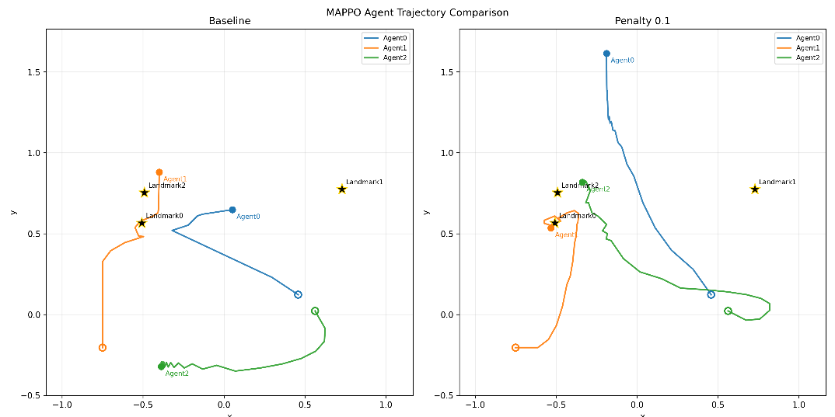
四、Agent轨迹分析与项目总结
01 / 实验关键发现
有效行为习得：MAPPO模型显著优于随机策略，智能体表现出更明显的目标接近行为。
惩罚机制效果：Duplicate Penalty未明显提升总Reward和目标接近能力，但实验中观察到重复占点率下降，说明其在一定程度上改善了Agent的协作行为。
多维评价体系：验证了单一 Reward 指标的局限性，行为指标（如覆盖率、冲突率）对模型评估至关重要。
02 / 未来优化方向
权重精细化
动态调整Penalty系数，平衡短期收益与长期协作。
显式通信机制
引入智能体间的信息交互，提升复杂场景下的协同效率。
多环境泛化
在动态障碍物与不规则地形中验证模型鲁棒性。
样本说明：Seed 28由预设数值规则筛选，两种模型使用相同初始状态。轨迹图仅用于展示代表性行为差异，整体结论以100个episode统计结果为准。

Slide 17
三
MARVEL 算法及改进分析
目录
挑战
剖析
Content
工程落地壁垒
深层运行原理
汇报人：蔡佳兴

Slide 18
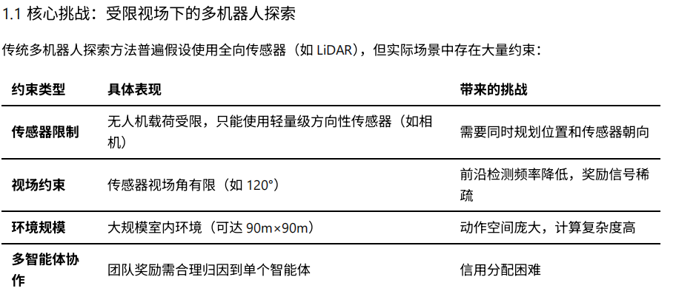
一、核⼼挑战：受限视场下的多机器⼈探索

Slide 19
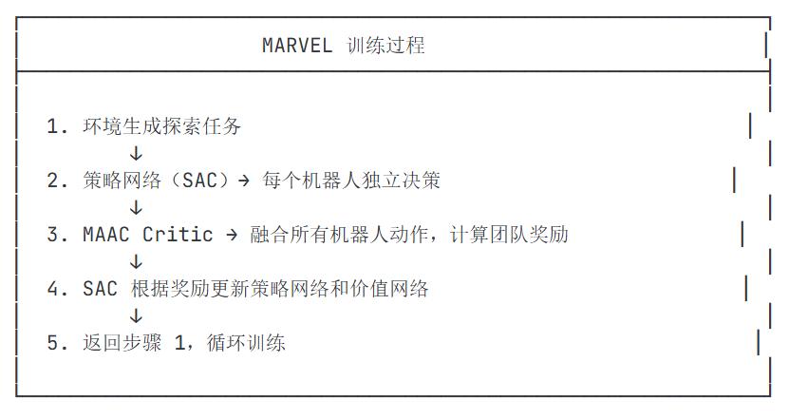
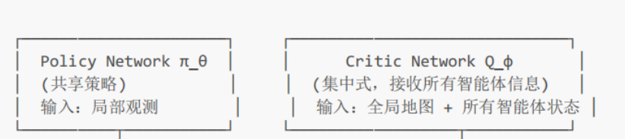
二、MARVEL 核⼼算法架构
MARVEL 论文的核心设计——用 SAC 保证个体智能，用 MAAC 实现团队协作，两者相辅相成，解决了受限视场下大规模环境探索的难题。

Slide 20
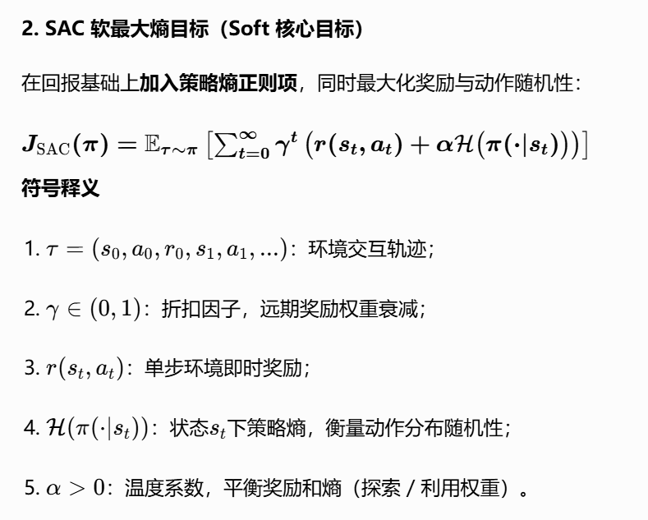
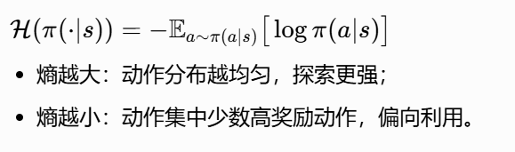
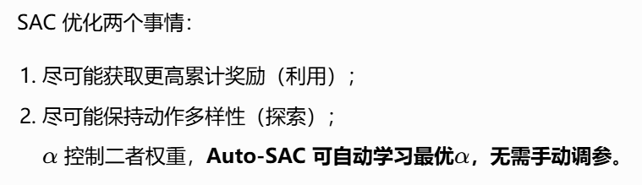
三、用到的强化学习算法——SAC

Slide 21
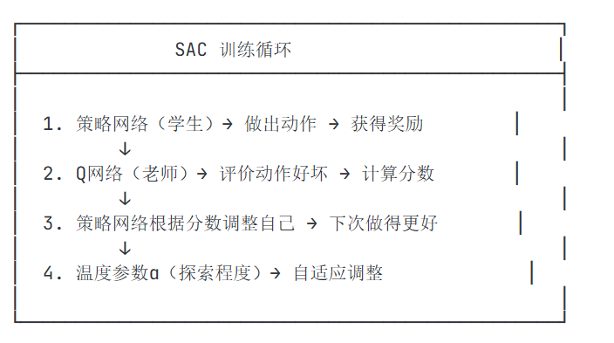
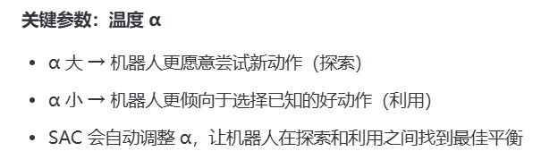
三、用到的强化学习算法——SAC

Slide 22
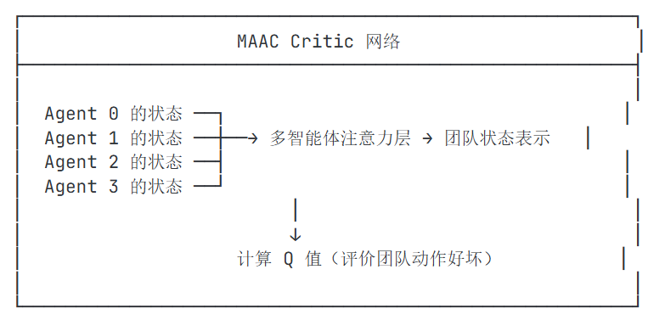
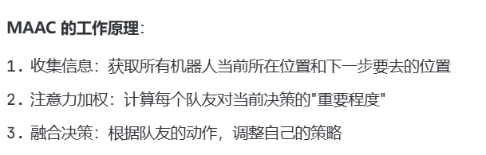
四、MAAC多智能体协调机制
让每个机器人在做决策时，都能互相"感知"其他机器人在做什么。
MAAC 就是让机器人之间实现 隐式通信 ——不需要直接说话，而是通过注意力机制"感知"队友的意图。

Slide 23
三
总结提高
目录
反思
沉淀
Content
经验复盘
未来展望
Notes:
尽管本次复现遇到了诸多困难，未能达到预期的训练目标，但整个过程仍然给我们带来了宝贵的经验和深刻的反思。接下来，我们进入第三部分，分享我们的收获与展望。

Slide 24
三、总结提高
01 调研当下形式，锚定问题坐标
02 复现经典架构，跑通协作基线
梳理多智能体强化学习六大核心挑战与CTDE+GNN技术范式，明确环境非平稳性、信用分配等是制约协同的关键瓶颈，为后续实践找准方向。
成功搭建MAPPO训练流程，验证其优于随机策略，学会在CTDE框架下用Centralized Critic协调分布式Agent；同时完整实现MARVEL的SAC+MAAC融合架构，理解注意力机制如何实现隐式通信。
03 检验结论真伪，直面复现困境
04 回归协同本质，提炼可迁移的认知框架
对RMTC模型展开独立复现，但遭遇关键配置文件缺失、SUMO环境耦合错误等问题，未能启动有效训练——这恰恰揭示出顶会论文开源代码在可用性、文档完整性方面与“可复现”标准仍存在显著差距。
RMTC用角色感知内在奖励解决信用分配，MAPPO用CTDE统一训练与执行，MARVEL用注意力机制实现隐式通信——殊途同归，均服务于“让每个智能体在正确时机做正确贡献”这一根本目标。
多智能体协作的瓶颈不在单智能体能力，而在智能体间的信息交互与激励对齐。
智能体如何感知彼此？全局目标如何分解到个体？个体行为如何汇聚为全局最优？
Notes:
那么，我们为什么要复现这项研究呢？我们认为，复现的价值是多方面的。首先，它可以独立验证原论文研究的有效性。其次，这是一个深入理解多智能体强化学习和图神经网络在复杂系统中应用的绝佳机会。此外，我们还可以评估顶会论文开源代码的质量，为其他研究者提供参考。最后，这个过程能帮助我们建立一套系统的代码调试方法论，提升自身的工程实践能力。

Slide 25
敬请老师批评指正
答辩小组：徐昊天、孟家祺、蔡佳兴
2026年07月24日

